Slide 1
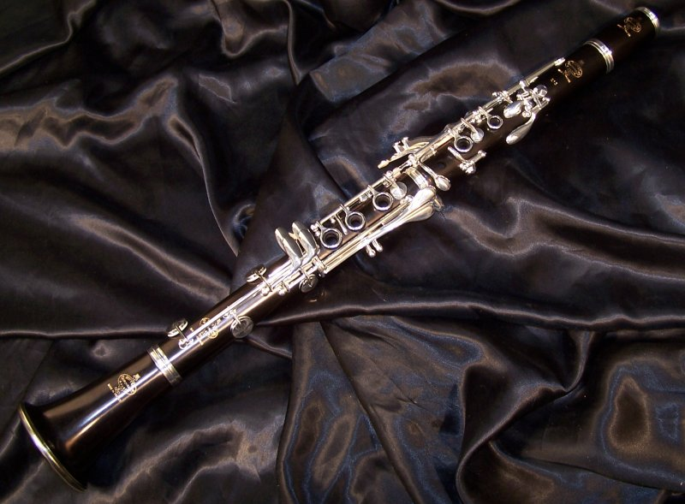
Mes vacances de l'été
Je vais joue le Clarinette.

Slide 2
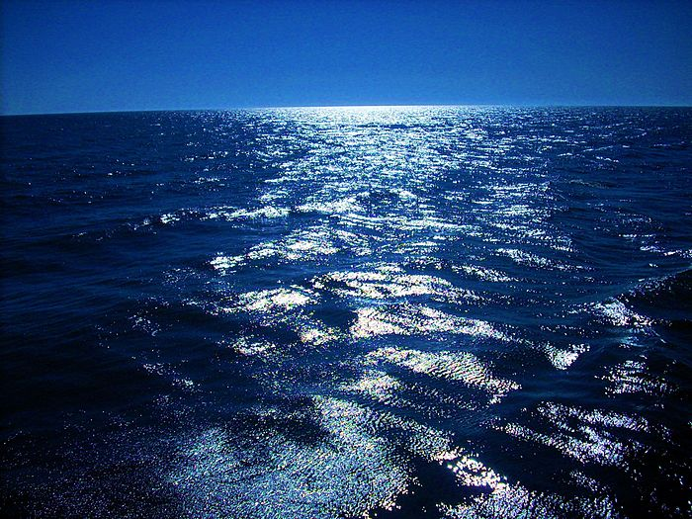
Je viens baigner dans la mer

Slide 3
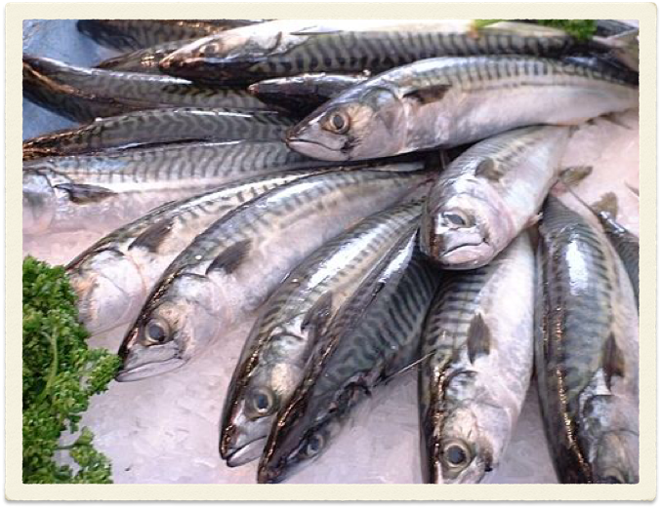
Je viens pêche

